Slide 2
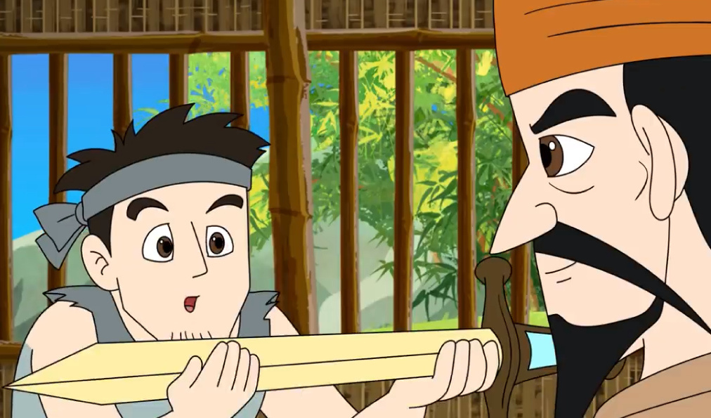
Thanh gươm Lê Thận trao cho Lê Lợi có nguồn gốc từ đâu?
Thanh gươm Lê Thận trao cho Lê Lợi có nguồn gốc từ hồ gươm khi lê thận đi đánh cá.

Slide 3
Con vật nào đã lên lấy lại thanh gươm từ Lê Lợi.
Rùa vàng đã lên lấy lại thanh gươm từ Lê Lợi.

Slide 4
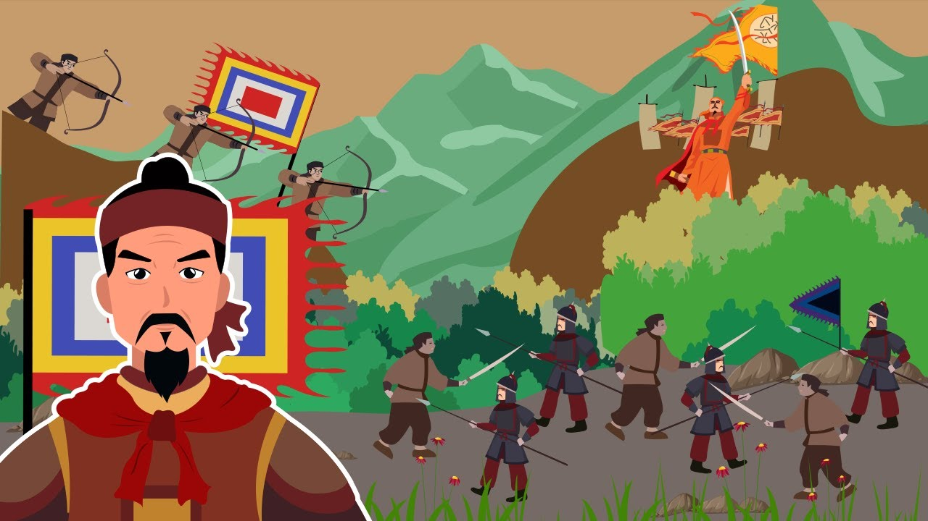
TIẾT 3
Notes:
Nối tiếp Triều Trần là Triều Hậu Lê. Để hiểu rõ hơn về thời đại này, chúng ta cùng vào bài học ngày hôm nay: Bài 12 – Khởi nghĩa Lam Sơn và Triều Hậu Lê.

Slide 6
Lập bảng về đóng góp của một số nhân vật lich sử tiêu biểu trong khởi nghĩa Lam Sơn và Triều Hậu Lê.
STT | Nhân vật lịch sử | Đóng góp
1 | Lê Lợi

